Slide 1
抽样理论和参数估计
任课老师：禤宇明

Slide 2
本章基本内容
基本概念
  总体、个体、总体容量、样本、样本容量、抽样、参数、统计量
抽样方法
  随机、等距、分层
抽样分布
  样本平均数：Z分布、t分布
  样本方差：卡方分布、F分布
参数估计
  点估计：充分性、无偏性、有效性、一致性
  区间估计：显著性水平、置信度、置信区间

Slide 3
1. 抽样的基本概念
总体(population)：要研究的事物或现象的全体
个体(unit)：组成总体的每个元素(成员)
总体容量(population size)：一个总体中所含个体的数量
样本(sample)：从总体中抽取的部分个体
样本容量(sample size)：样本中所含个体的数量
抽样(sampling)：为推断总体的某些重要特征，需要从总体中按一定抽样技术抽取若干个体的过程
参数(parameter)：反映总体数据特征的量数
统计量(statistic)：反映样本数据特征的量数
  统计量是样本的函数，只依赖于样本；样本均值、样本方差等都是统计量

Slide 4
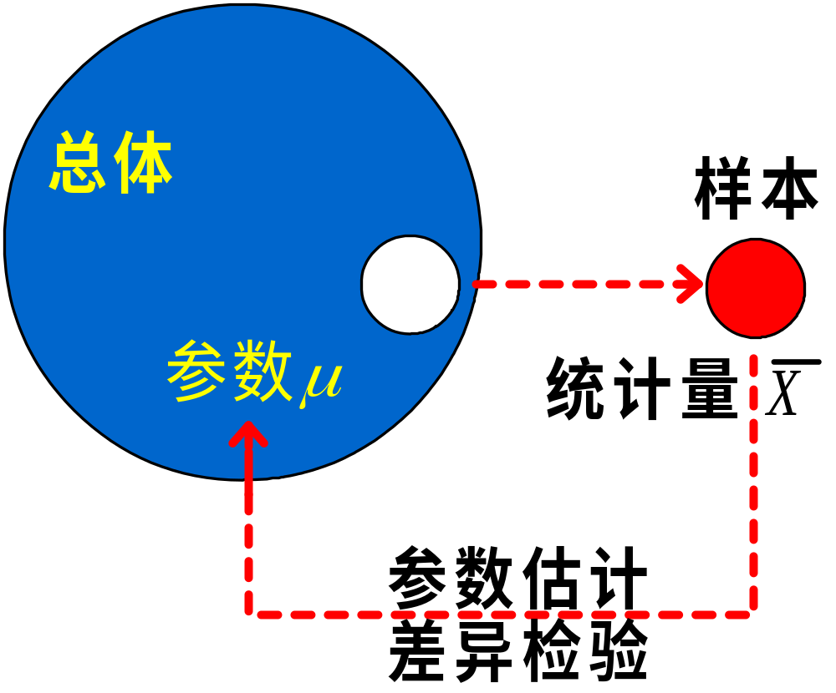

Slide 5
放回抽样和不放回抽样
放回抽样(重置抽样)
  从总体N个单位中抽取n个单位作为样本时，每次只从总体中抽取一个单位，进行登记后再把它放回原来的总体中去
    某次被抽取的单位在下一次还有可能被抽到
    总体单位数每次抽样都不变
不放回抽样(不重置抽样)
  从总体N个单位中抽取n个单位作为样本时，每次从总体中抽取一个单位后，被抽取单位不放回总体中，仅从余下部分进行下一次抽取。
    相当于一次从N个总体单位中抽取n个单位
抽样的实例
  血常规：用一滴外周血的化验结果，代表一个人的全血成分

Slide 6
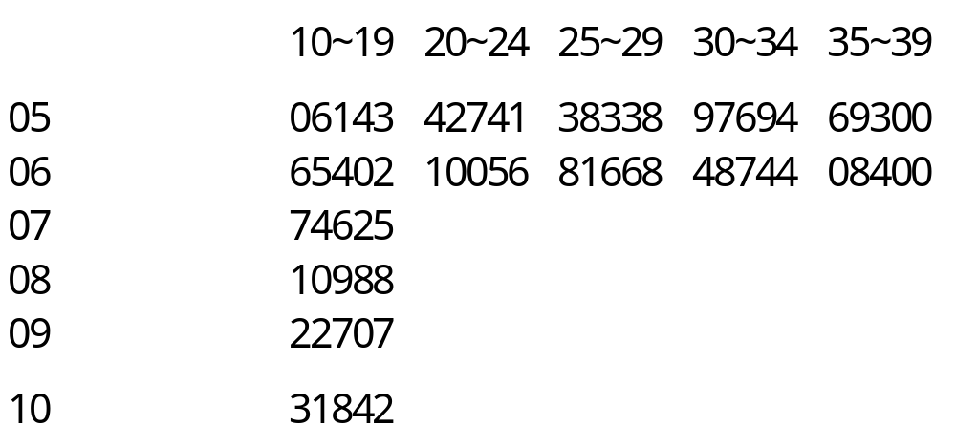
2. 抽样方法
2.1简单随机抽样 simple random sampling
完全随机地选取样本，要求有总体中每一个个体的详尽名单，给总体N个元素编号
  抽签
  随机数字表

Slide 7
在农村推行联产承包责任制时，如何把地力、水利等各方面条件存有差异的田地分到各家各户，确实难上加难。最终还是采用“抽签”来确定挑选田地先后顺序的办法解决的。签号排在后面的自然挑不到理想的田地。但人们都认为“碰运气”的办法是最“公平”的。没有抽到好签，只能怨自己“倒霉”。有意见也不好说。

Slide 8
2.2 等距抽样
又称系统抽样 (systematic sampling)
  给总体N个元素编号
  抽样间距 k＝N/n
  随机确定起点 a (1≤a ≤k)
  a, a+k, a+2k, …, a+(n-1)k
缺点：受总体数据的周期性的影响
  电话号码
  交通高峰期
例：从N＝800的总体中抽取50个样本

Slide 9
2.3 分层抽样 stratified random sampling
先将总体分成不同的“层”，然后在每一“层”内进行简单随机抽样
  分层原则：层内变异要小，层间的变异要大
  可防止简单随机抽样造成的样本构成与总体构成不成比例的现象。
比例分层抽样
  例：总体20人，其中男5，女15，抽样4人
  解：“男”在总体的比例为5/20=1/4
  因此应抽取“男”4×0.25＝1人，抽取“女”3人

Slide 10
2.4 其他抽样方法
方便抽样(Convenience sampling)
  由调查人员自由、方便地选择被调查者的非随机选样
判断抽样(Judgement sampling)
  通过某些条件过滤选择某些被调查者参与调查的判断抽样法
  如：focus group

Slide 11
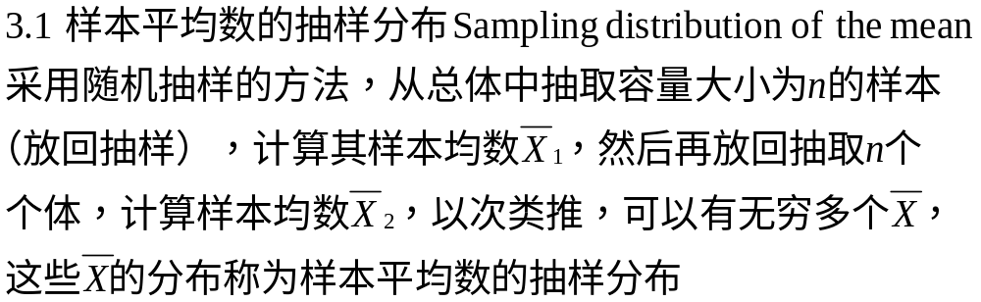




3. 抽样分布
总体

Slide 12
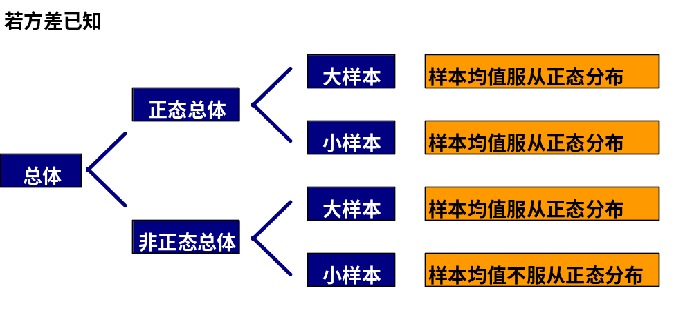

Slide 13
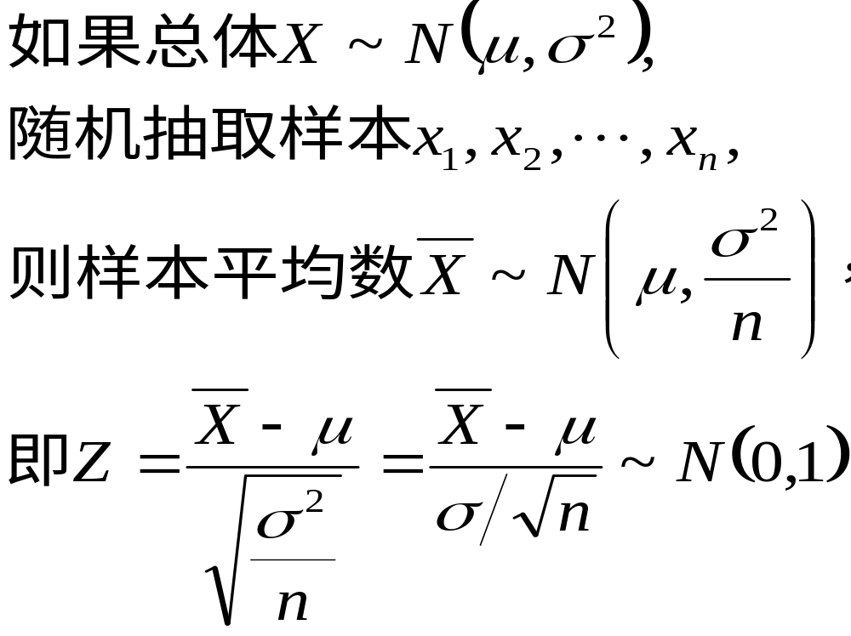
3.1.1 总体方差已知的样本平均数分布
3.1.1.1 总体分布正态

Slide 14
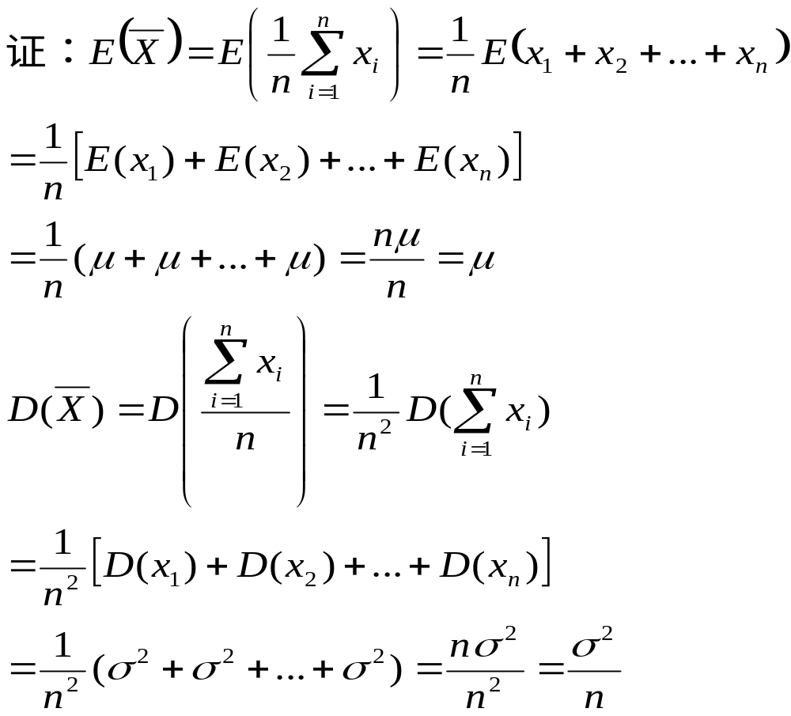

Slide 15
3.1.1.2 总体分布未知
中心极限定理Central Limit Theorem
  设从均值为μ，方差为σ²（有限）的任意一个总体中抽取大小为ｎ的样本，当ｎ充分大时，样本均值X的抽样分布近似服从均值为μ，方差为σ²/ｎ的正态分布。
注：什么叫ｎ充分大呢？
  总体偏离正态越远，则要求ｎ就越大。在实际应用中常要求ｎ≥30 或者ｎ≥50

Slide 16
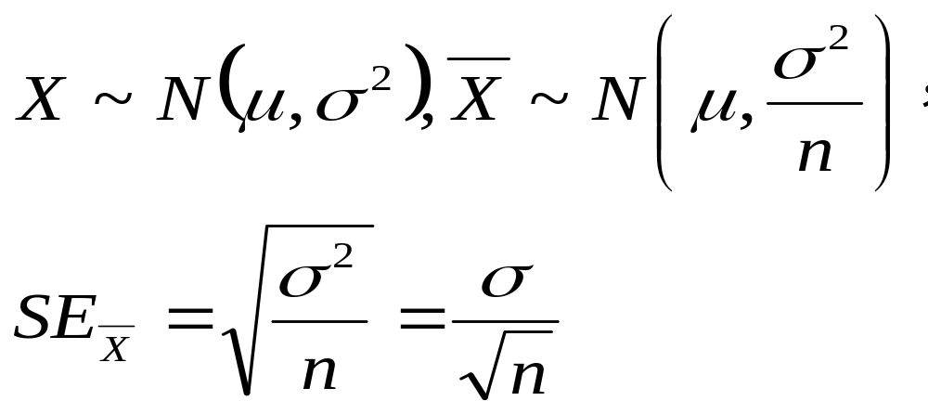
3.1.1.3 标准误 standard error
样本平均数的标准差称为标准误

Slide 17
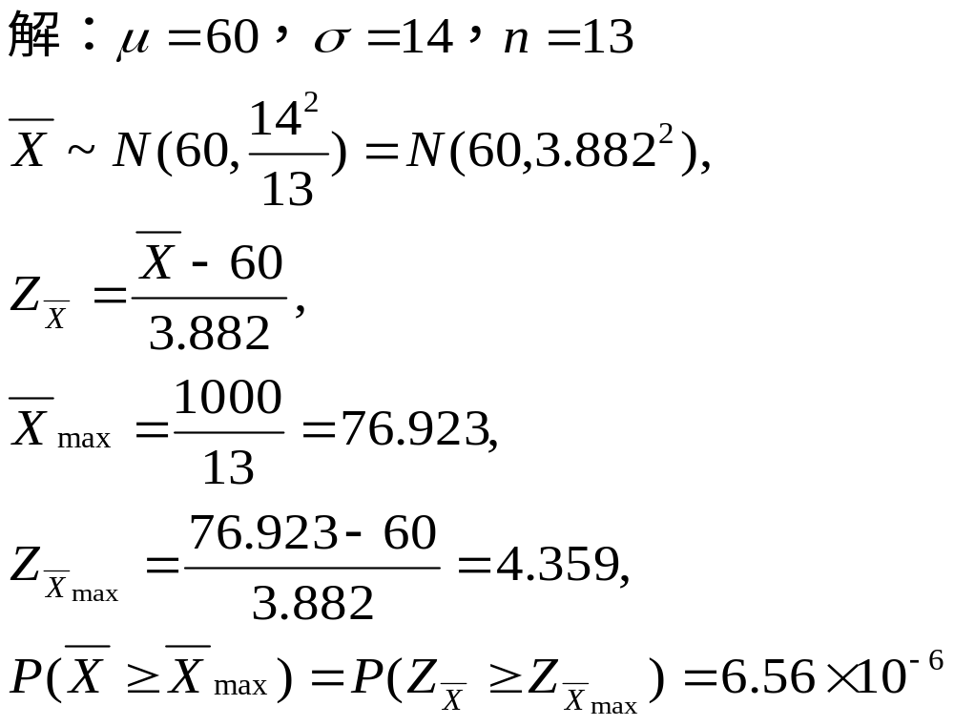
例： 某电梯承受的最大拉力为1000千克,可乘坐13人。已知人群的平均体重为60千克，标准差为14千克，且服从正态分布。问电梯发生事故的概率是多少？

Slide 18
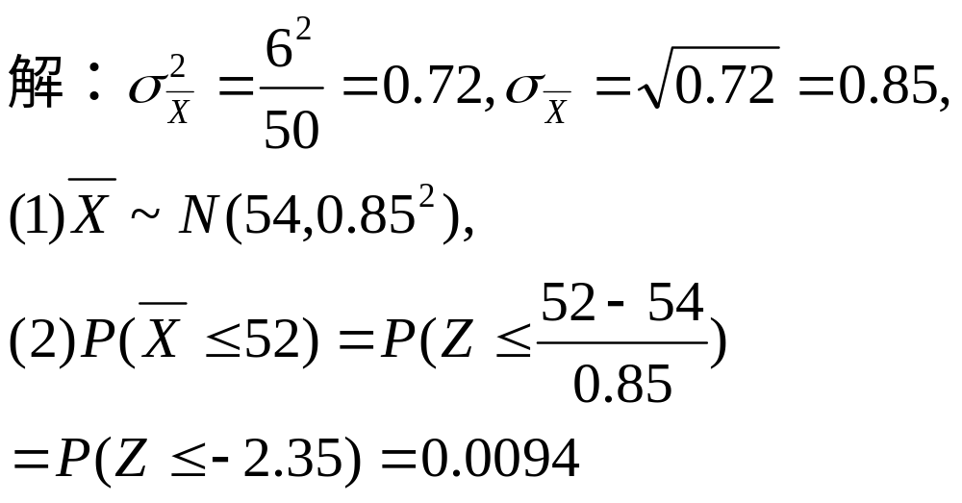
例：某厂声称生产的电池μ=54个月，σ=6个月的寿命分布。某消费团体为检验该厂的说法是否准确，购买了50个该厂生产的电池进行试验。
⑴ 若厂商声称是正确的，描述50个电池寿命的抽样分布；
⑵ 若厂商声称是正确的，则50个样品组成的样本的平均寿命不超过52个月的概率是多少？

Slide 19
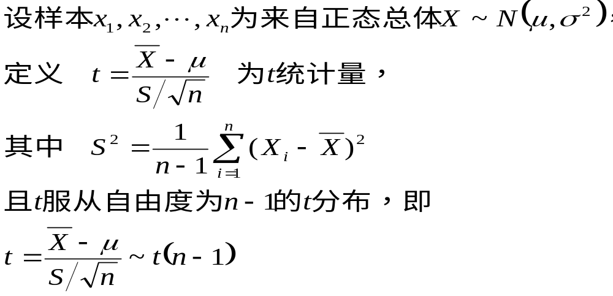
3.1.2 总体方差未知的样本平均数分布
当总体方差σ²未知时，用S²作为σ²的估计值

Slide 20
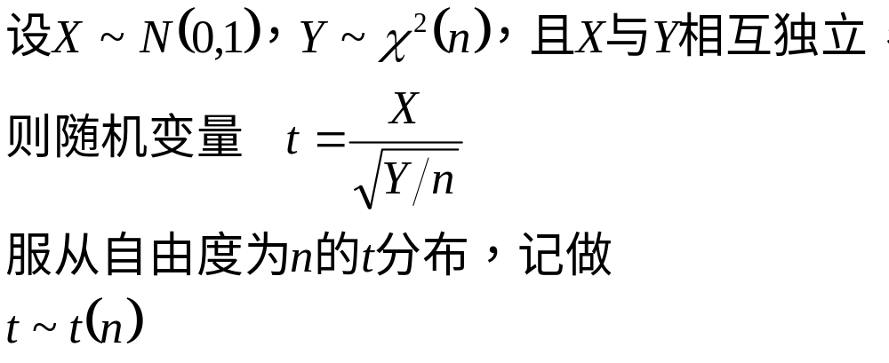
3.2 t分布

Slide 21
3.2.1 自由度 degree of freedom
可以自由取值的变量的个数
  任意说出三个整数
  任意说出三个和为100的整数

Slide 22
3.2.2 t分布的特点 student’s t distribution
对称：左侧为负，右侧为正，均值为0
-∞ < t < +∞
n→∞时, t分布为正态分布，方差为1
  n>30时, t分布为接近正态分布，方差>1,
  n<30时, t分布与正态分布相差较大，随n-1减小方差越大
  n>45时, t分布与正态分布没有多大差异
  在小样本n<30时, t分布具有重要作用

Slide 23
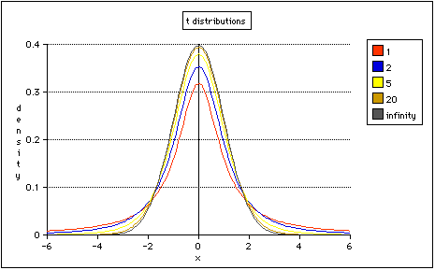

Slide 24
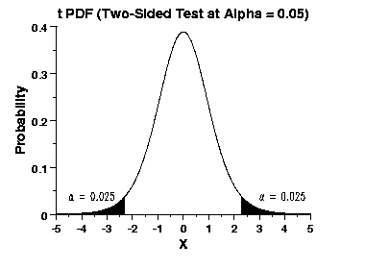





Slide 25
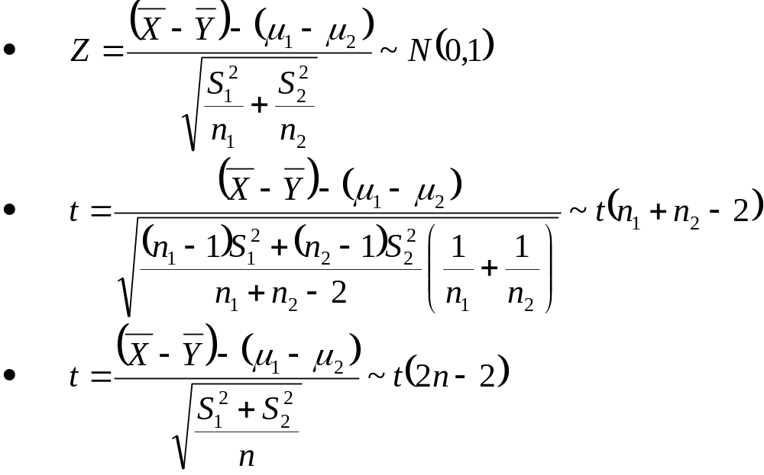
3.2.3 t分布的一些推论 P112

Slide 26
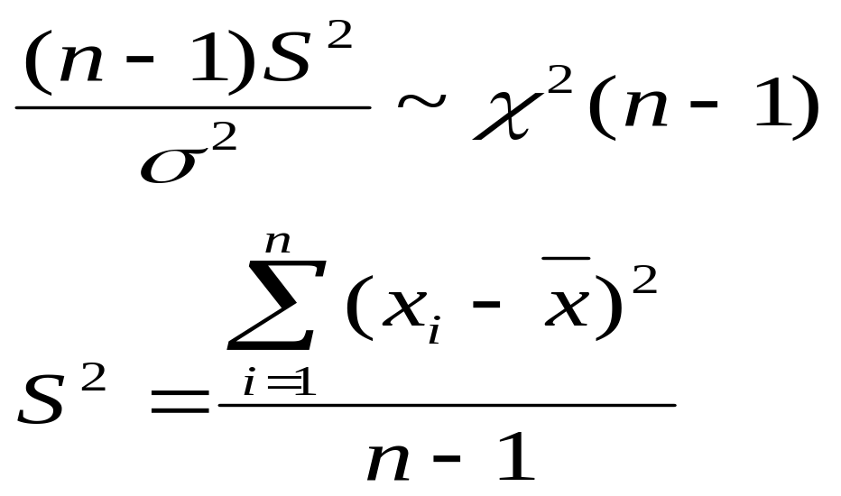
3.3 样本方差的分布
样本方差的分布较复杂，它与总体分布有关。在这里只研究当总体为正态分布时，样本方差的分布。
设x₁,x₂,…,x_{n}为来自正态分布N(μ，σ²)的样本，则从数学上可以推导出正态总体下样本方差S²的分布为:

Slide 27
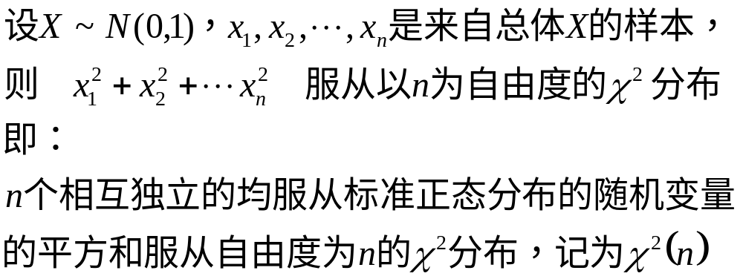
3.4 χ²分布 Chi-square distribution

Slide 28
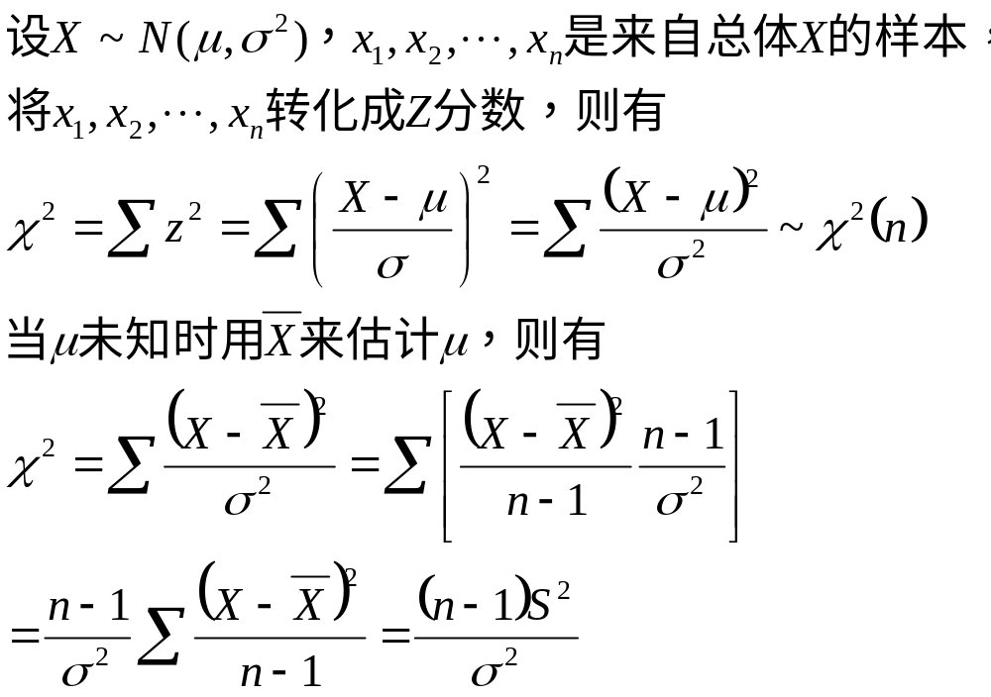

Slide 29
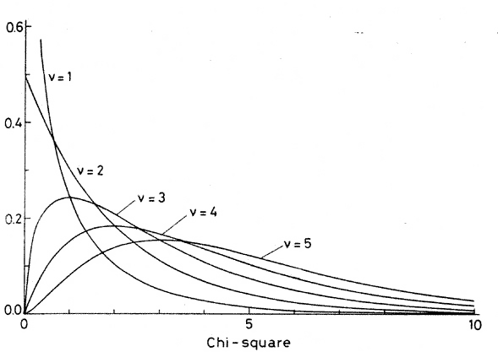
3.4.1 χ²分布的特点
正偏态分布
  当df→∞时， χ²分布为正态分布
χ²值都是正值
可加性
  k个χ²分布的和也是χ²分布
μ_{χ2} = df; σ²_{χ2} = 2df (df > 2)
连续型分布

Slide 30
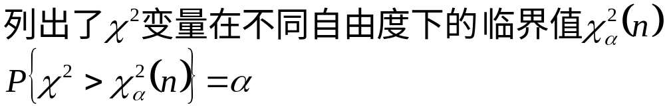
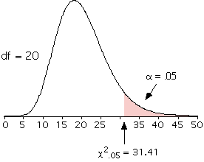
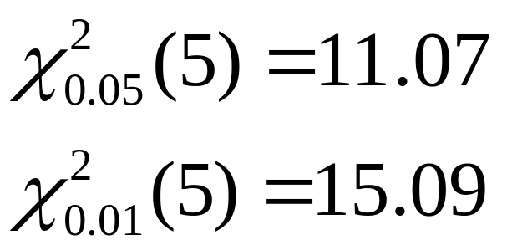
3.4.2 χ²分布表 P490
例4-4 P108
df = 5，求α = 0.05和α = 0.01时的单侧临界值
解：

Slide 31
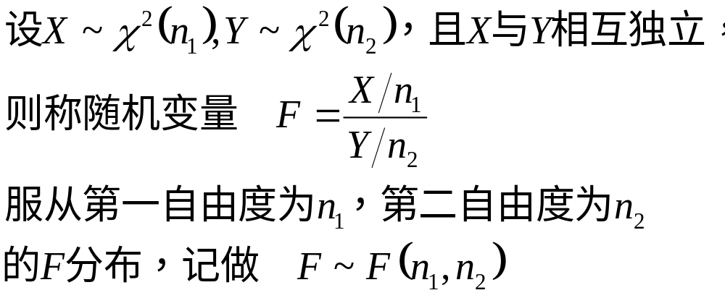
3.5 F分布 F distribution

Slide 32
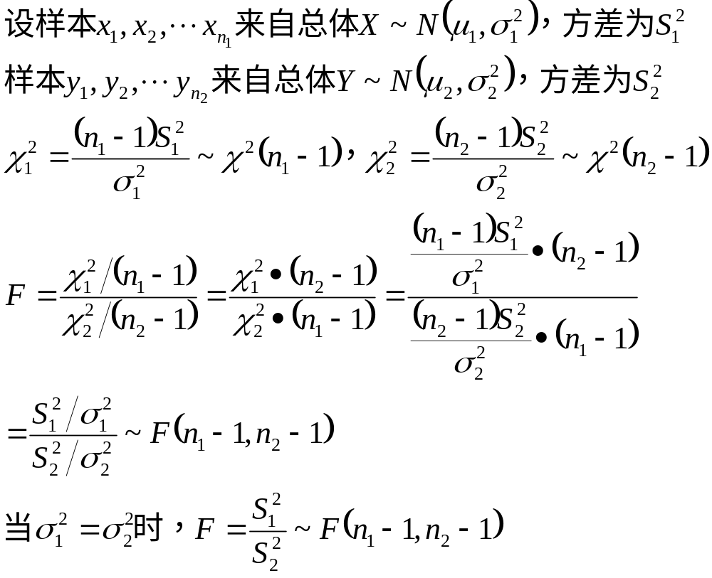

Slide 33
3.5.1 F分布的特点
F(n₁，n₂)分布形态是正偏态分布，形式随n₁，n₂不同而不同，当n₁，n₂的增加而渐趋正态分布
F为两个方差比率，所以为正值
n₁=1，n₂任意时，F值与自由度为n₂的t值的平方相等，即F(1,n₂) = t²(n₂)
F_{α}(n₁,n₂)=1/F_{1- α}(n₂,n₁) （114）

Slide 34
3.5.2 F分布的应用
F分布是统计学家费歇尔(R. A. Fisher)于1924年首先发现的
  假设检验
  区间估计
  方差分析
  回归分析

Slide 35
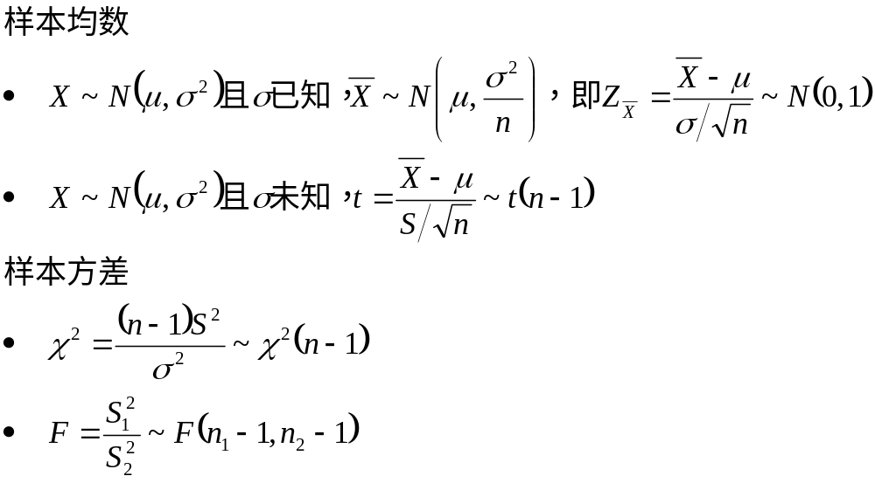

Slide 36
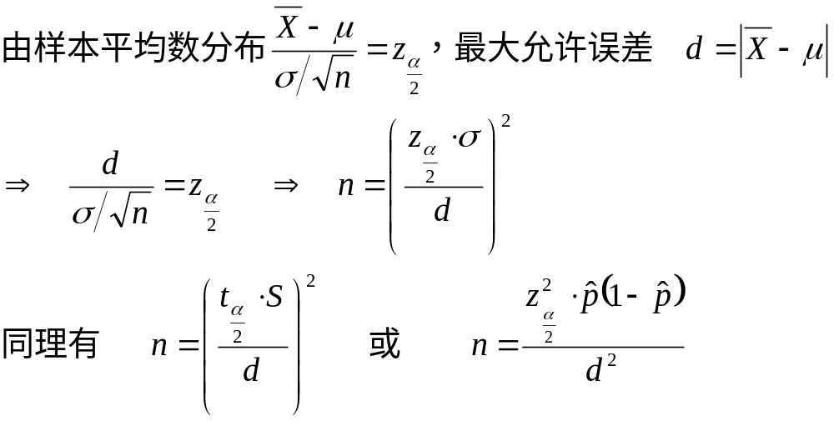
4 样本容量的计算 （115）
根据最大允许误差确定样本容量

Slide 37
样本容量n，总体方差σ²，允许误差d，可靠性系数Z_{α/2}的关系
  总体方差越大，需要的样本容量越大；
  允许误差越大，需要的样本容量越小；
  可靠性系数越大，需要的样本容量越大；

Slide 38
例：要使95%置信区间的允许误差为5，应选取多大的样本容量？假定总体的标准差为25。
例： 一家广告公司想估计某类商店去年所花的平均广告费有多少。检验表明，总体方差约为1800000。如置信度取95％，并要使估计值处在总体平均值附近500元的范围内，这家广告公司应取多大的样本？

Slide 39
例：一家市场调研公司想估计某地区有彩色电视机的家庭所占的比例。该公司希望对p的估计误差不超过0.05，要求的可靠程度为95%，应取多大容量的样本?
例： 一项调查中，总体比率的计划值为0.35，则当允许的最大绝对误差为0.05时，在求其95%置信区间时应采用多大的样本容量？

Slide 40
5 参数估计
设总体有待估参数θ，自总体中抽取样本x₁,x₂,…,x_{n}
点估计 point estimate
  用样本的某一统计量估计θ
  如用样本均值估计总体均值
区间估计 interval estimate
  求出一定概率下θ的取值范围

Slide 41
5.1 点估计
总体
统计量作为估计量 estimator
充分性 sufficiency
  用到样本的所有数据
无偏性 unbiasedness
  估计值的平均值与真值一致
有效性 efficiency
  当总体参数的无偏估计量有不止一个统计量时，无偏估计变异性最小者有效性高，变异大者有效性低
一致性 consistency
  当样本容量无限增大时，估计值越来越接近所估计的总体参数

Slide 42
5.1.1 有效性
哪个是更好的估计量？
  算术平均数 vs. 中数

Slide 43
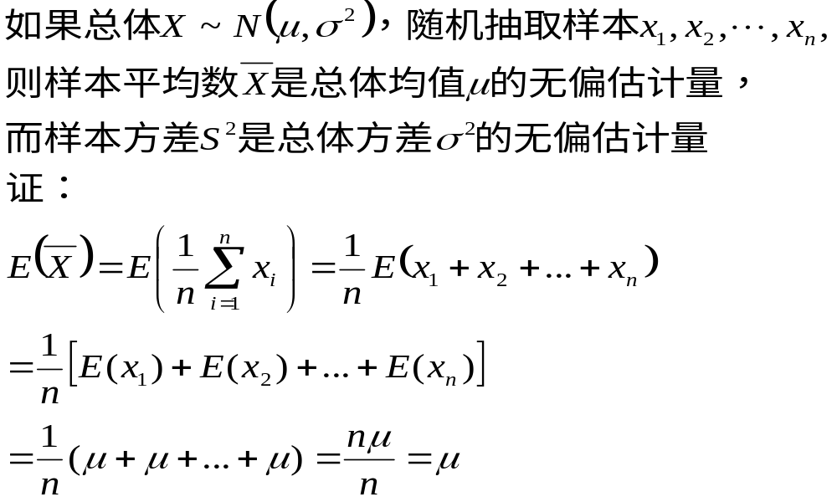
5.1.2 无偏估计量 unbiased estimator

Slide 44
5.2 区间估计
区间估计的原理
  样本统计量的分布规律

Slide 45
5.2.1 几个概念
显著性水平 significance level
  指估计总体参数可能落入某区间时允许犯错误的概率
  α通常有三个标准：
  α：0.05, 0.01, 0.001
  1- α：0.95, 0.99, 0.999
置信水平、置信度 confidence level
  1- α
置信区间 confidence interval
  指在某一置信水平时，总体参数所在的区域距离或区域长度

Slide 46
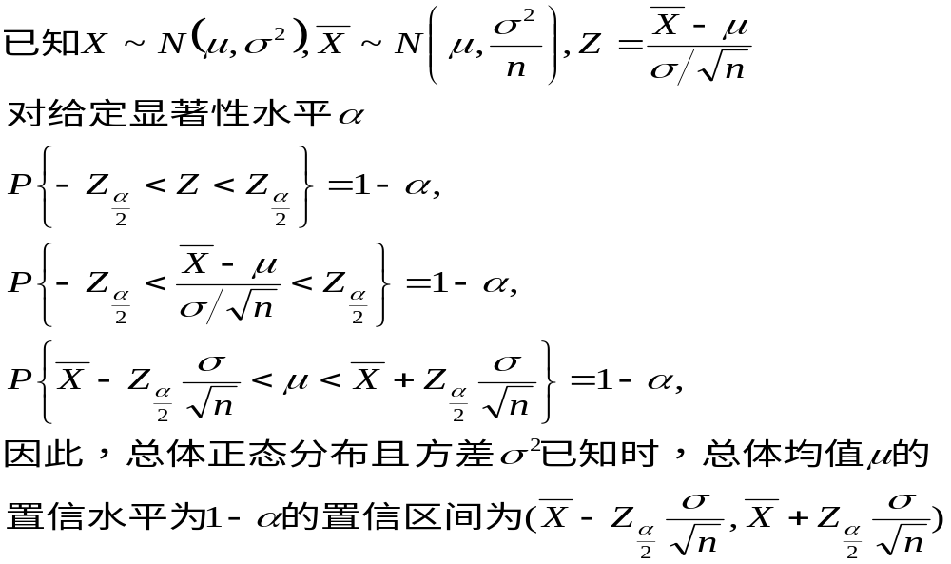
5.2.2总体平均数的估计
5.2.2.1 总体正态、方差已知

Slide 47
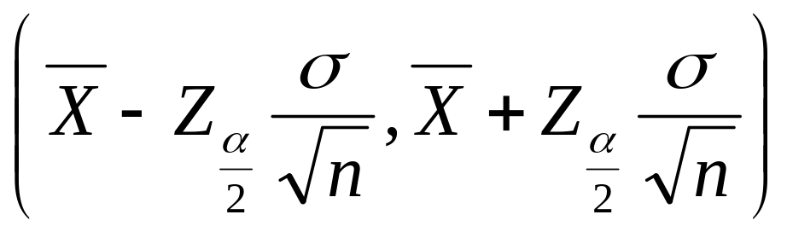
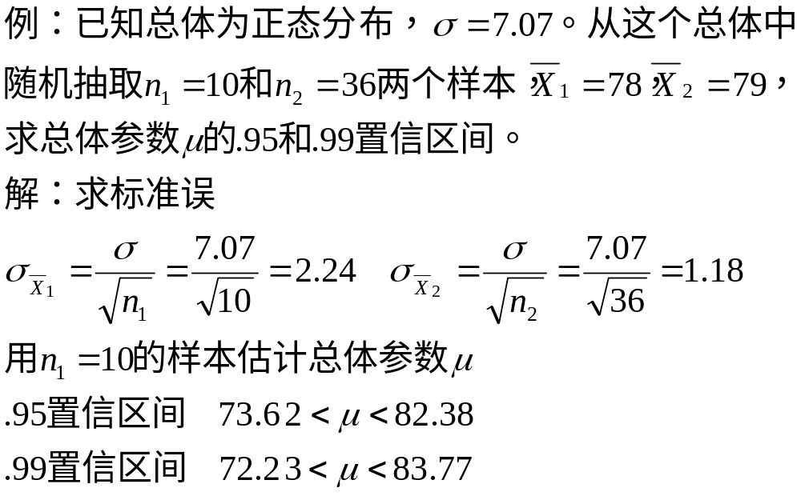

Slide 48
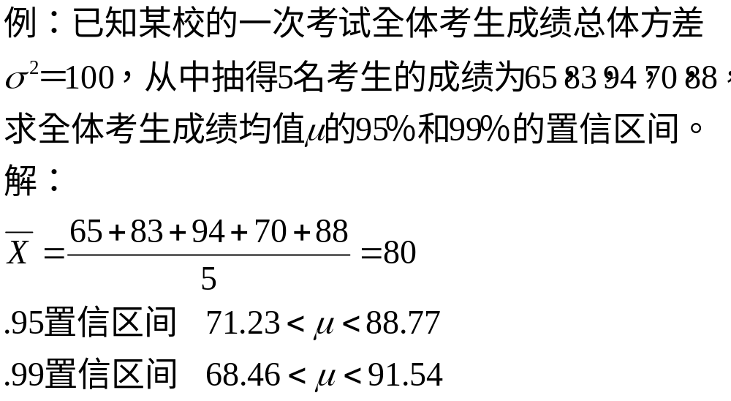

Slide 49
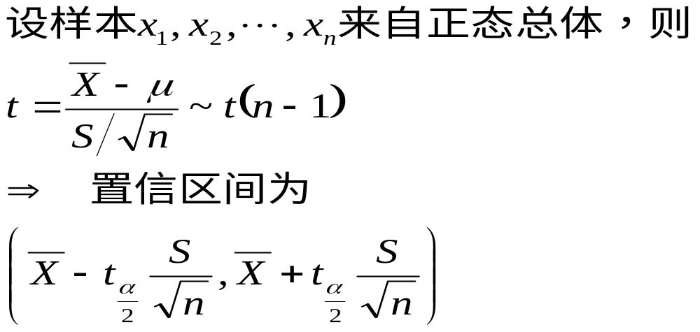
5.2.2.2 总体正态、方差未知

Slide 50
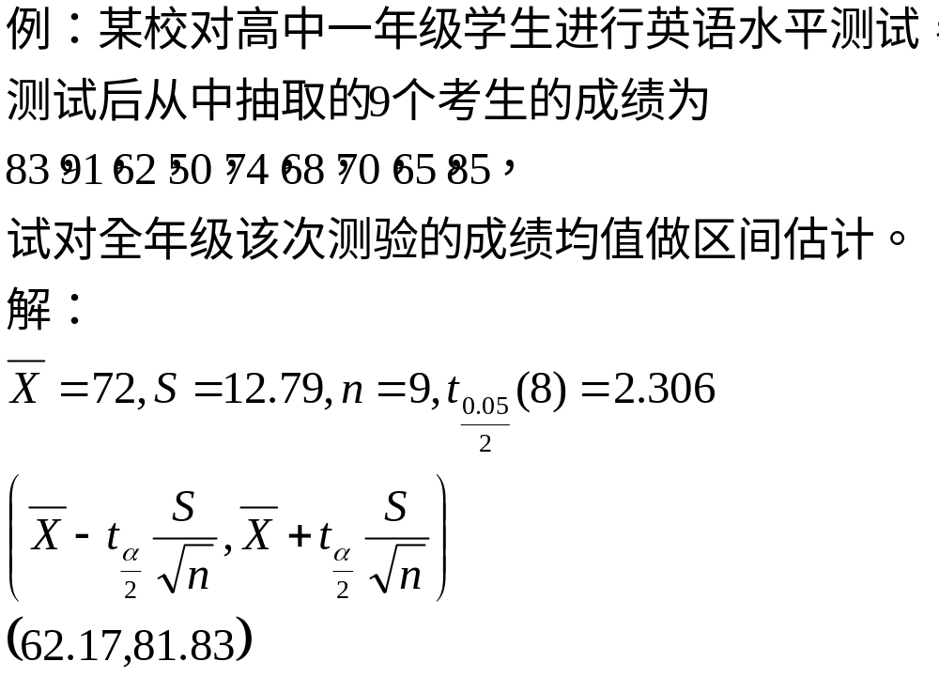

Slide 51
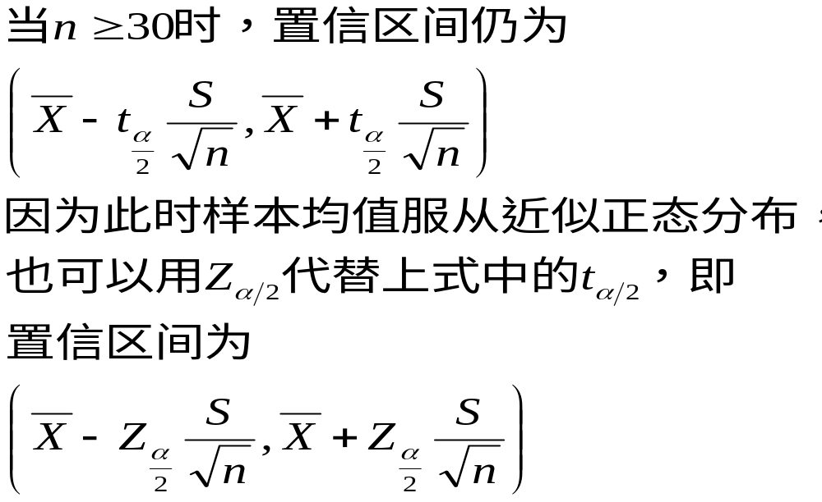
5.2.2.3 总体非正态、方差未知

Slide 52
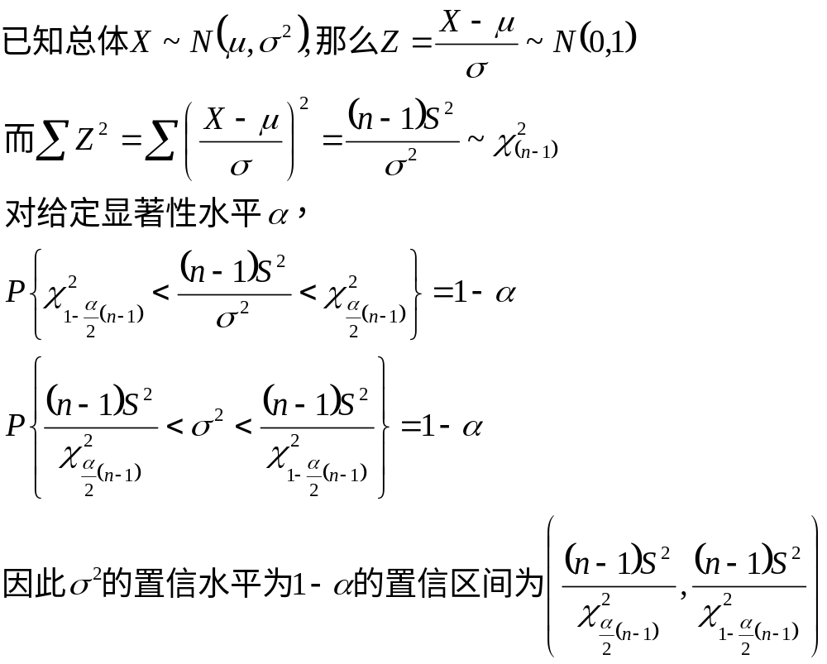
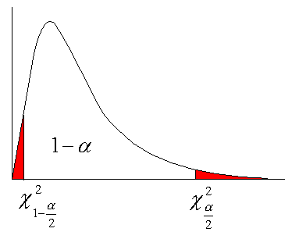
5.2.3 总体方差的区间估计

Slide 53

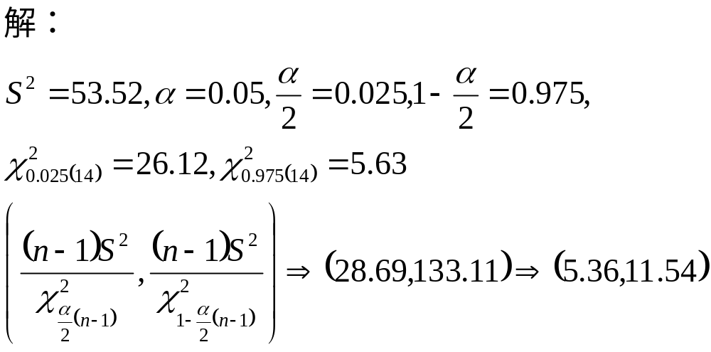

Slide 54
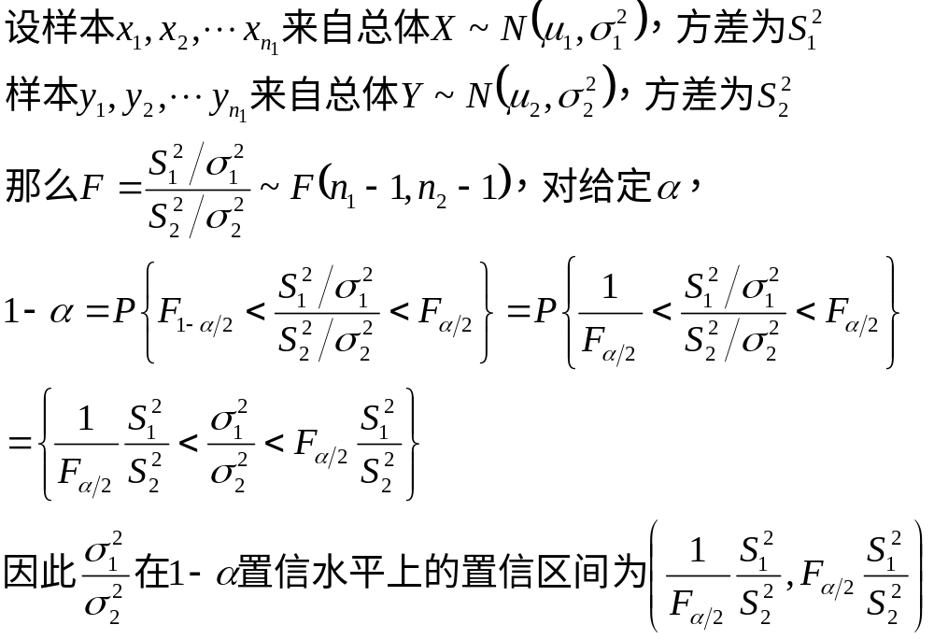
5.2.4 方差差异的区间估计

